Slide 1
梯队 | 序号 | 城市 | 全市 总人口 | 中心城区常住人口 | 年人均可支配 收入（2016） | 已开KFC店数 | 平均WPSA 2017P11R 蜜月期 | # 2017 P11R宅急送 WPSA | DICOS 开店数 | EP比例 | KFC 有效人口 | 城市容量
一店 | 1 | 上饶市玉山县 | 58.64 | 13.68 | 26579 | 1 | 143.3 | 7.6 | 1 | 95% | 13.0 | 159 | - | 195
一店 | 2 | 九江市瑞昌市 | 42.69 | 12.14 | 28189 | 1 | 158.8 | 13.8 | 1 | 95% | 11.6 | 142 | - | 174
一店 | 3 | 上饶市上饶县 | 71.45 | 13.19 | 23940 |  |  |  |  | 94% | 12.4 | 152 | - | 185
一店 | 4 | 南昌市进贤县 | 72.69 | 11.97 | 29271 | 1 | 141.7 | 15.8 |  | 96% | 11.5 | 133 | - | 162
一店 | 5 | 赣州市瑞金市 | 70.38 | 15.12 | 25304 |  |  |  | 1 | 94% | 14.3 | 142 | - | 174
一店 | 6 | 吉安市泰和县 | 59.54 | 14.96 | 24504 | 营建 |  |  |  | 94% | 14.1 | 140 | - | 172
一店 | 7 | 吉安市吉安县 | 52.06 | 14.26 | 27490 | 1 | 153.1 | 10.0 |  | 95% | 13.6 | 135 | - | 166
一店 | 8 | 赣州市于都县 | 109.83 | 14.10 | 24266 |  |  |  | 1 | 94% | 13.2 | 132 | - | 161
一店 | 9 | 宜春市樟树市 | 61.14 | 12.85 | 29547 | 1 | 156.6 | 14.4 |  | 96% | 12.3 | 137 | - | 167
一店 | 10 | 鹰潭市贵溪市 | 62.30 | 10.15 | 29205 |  |  |  | 1 | 96% | 9.7 | 119 | - | 146
一店 | 11 | 赣州市兴国县 | 83.64 | 12.32 | 25330 |  |  |  |  | 94% | 11.6 | 116 | - | 142
一店 | 12 | 上饶市弋阳县 | 36.05 | 7.50 | 26631 | 1 | 134.3 | 0.0 |  | 95% | 7.1 | 113 | - | 139
一店 | 13 | 新余市分宜县 | 31.37 | 11.17 | 27353 | 1 | 81.4 | 7.5 | 1 | 95% | 10.6 | 107 | - | 131
一店 | 14 | 九江市都昌县 | 72.96 | 9.50 | 22657 | 1 | 86.5 | 7.3 |  | 93% | 8.8 | 108 | - | 133
一店 | 15 | 吉安市吉水县 | 56.14 | 11.27 | 24726 |  |  |  |  | 94% | 10.6 | 106 | - | 129
一店 | 16 | 九江市武宁县 | 36.73 | 8.77 | 27859 |  |  |  |  | 95% | 8.4 | 103 | - | 125
一店 | 17 | 景德镇市乐平市 | 91.00 | 13.27 | 28955 | 签约 |  |  |  | 96% | 12.7 | 101 | - | 124
一店 | 18 | 上饶市余干县 | 90.55 | 8.96 | 21255 | 1 | 114.3 | 6.5 | 1 | 92% | 8.3 | 101 | - | 124
一店 | 19 | 上饶市铅山县 | 43.57 | 8.90 | 22491 | 1 | 100.6 | 8.0 |  | 93% | 8.3 | 102 | - | 124
一店 | 20 | 赣州市宁都县 | 84.88 | 10.74 | 20785 |  |  |  | 1 | 92% | 9.9 | 98 | - | 120
一店 | 21 | 抚州市东乡县 | 48.19 | 10.14 | 29688 | 1 | 104.6 | 11.9 | 1 | 96% | 9.7 | 97 | - | 119
一店 | 22 | 九江市共青城市 | 9.10 | 8.26 | 29729 | 1 | 82.3 | 7.2 |  | 96% | 7.9 | 97 | - | 119
一店 | 23 | 九江市永修县 | 36.82 | 8.20 | 28587 |  |  |  |  | 96% | 7.8 | 96 | - | 117
一店 | 24 | 吉安市永新县 | 53.14 | 10.25 | 21039 |  |  |  | 1 | 92% | 9.4 | 94 | - | 115
一店 | 25 | 九江市德安县 | 15.79 | 7.86 | 28990 |  |  |  |  | 96% | 7.5 | 92 | - | 113
一店 | 26 | 九江市湖口县 | 28.17 | 7.74 | 29274 |  |  |  | 1 | 96% | 7.4 | 91 | - | 111
一店 | 27 | 上饶市万年县 | 36.63 | 7.81 | 26845 | 1 | 94.2 | 7.4 | 1 | 95% | 7.4 | 91 | - | 111
一店 | 28 | 赣州市信丰县 | 75.00 | 9.52 | 25664 | 1 | 167.9 | 0.0 | 1 | 95% | 9.0 | 90 | - | 110
一店 | 29 | 吉安市永丰县 | 48.41 | 9.42 | 26700 |  |  |  |  | 95% | 8.9 | 89 | - | 109
一店 | 30 | 赣州市定南县 | 21.30 | 9.50 | 24726 |  |  |  |  | 94% | 8.9 | 89 | - | 109
一店 | 31 | 吉安市遂川县 | 61.79 | 9.56 | 23451 |  |  |  |  | 94% | 8.9 | 89 | - | 109
一店 | 32 | 南昌市安义县 | 30.48 | 7.44 | 27510 |  |  |  |  | 95% | 7.1 | 82 | - | 100
一店 | 33 | 赣州市大余县 | 31.27 | 9.21 | 23963 |  |  |  |  | 94% | 8.6 | 86 | - | 105
一店 | 34 | 抚州市南城县 | 31.36 | 8.99 | 28810 |  |  |  |  | 96% | 8.6 | 86 | - | 105
一店 | 35 | 宜春市宜丰县 | 30.11 | 8.70 | 27327 | 1 | 73.0 | 6.3 |  | 95% | 8.3 | 84 | - | 102
一店 | 36 | 萍乡市上栗县 | 51.71 | 8.57 | 28577 |  |  |  |  | 96% | 8.2 | 83 | - | 101
一店 | 37 | 赣州市安远县 | 39.86 | 9.20 | 21251 |  |  |  |  | 92% | 8.5 | 85 | - | 103
一店 | 38 | 吉安市新干县 | 35.03 | 8.86 | 27661 |  |  |  | 1 | 95% | 8.4 | 84 | - | 103
一店 | 39 | 赣州市龙南县 | 33.18 | 8.90 | 25273 |  |  |  |  | 94% | 8.4 | 84 | - | 102
一店 | 40 | 九江市九江县 | 29.95 | 7.17 | 28573 |  |  |  |  | 96% | 6.9 | 84 | - | 103
一店 | 41 | 吉安市安福县 | 41.63 | 8.86 | 24623 | 1 | 82.9 | 0.0 | 1 | 94% | 8.3 | 83 | - | 102
一店 | 42 | 上饶市德兴市 | 29.94 | 7.06 | 28755 |  |  |  | 1 | 96% | 6.7 | 83 | - | 101
一店 | 43 | 宜春市奉新县 | 33.77 | 8.36 | 27610 |  |  |  |  | 95% | 8.0 | 80 | - | 98
一店 | 44 | 宜春市上高县 | 38.23 | 8.32 | 27546 |  |  |  |  | 95% | 7.9 | 80 | - | 98
一店 | 45 | 赣州市石城县 | 33.33 | 8.80 | 21081 |  |  |  |  | 92% | 8.1 | 81 | - | 99
一店 | 46 | 宜春市万载县 | 57.14 | 7.92 | 24061 | 营建 |  |  |  | 94% | 7.4 | 75 | - | 92
一店 | 47 | 抚州市南丰县 | 31.51 | 7.85 | 27733 | 1 | 76.3 | 0.0 |  | 95% | 7.5 | 75 | - | 91
一店 | 48 | 赣州市赣县区 | 65.00 | 8.23 | 24432 |  |  |  | 1 | 94% | 7.7 | 77 | - | 94
一店 | 49 | 上饶市横峰县 | 18.86 | 6.84 | 21277 |  |  |  |  | 92% | 6.3 | 77 | - | 95
一店 | 50 | 上饶市婺源县 | 34.03 | 6.10 | 21676 | 1停业 |  |  |  | 93% | 5.6 | 76 | - | 93
江西小城市排序表
蜜月期

Slide 2
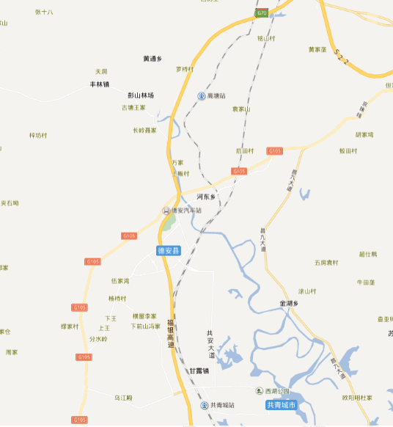
德安县介绍
人口：全县总人口：16万人；中心城区常住人口7.86万人
区位：地处江西省北部，九江市南部，东接共青城市，南邻永修县，西毗武宁县，北接瑞昌市、九江县
交通：昌九城际铁路、福银高速公路、105国道等
福银高速
九江方向
55KM
昌九城际
105国道
主要产业：
纺织服装、电子电器、五金建材、食品医药
代表企业：
纺织服装产业：德鑫纺织、鑫城纺织（原国营德安棉纺织厂）；
电子电器产业：金酷科技、妙士酷实业、千磁科技
德安县
昌九大道
南昌方向
77KM
Notes:
德鑫纺织已经具备20万纱锭纺织产能，在职员工一千余人，年产值4亿多元。妙士酷实业年产汽车影音设备及导航系统40万台（套）。金酷科技是以研发、制造光机电一体化设备、各种2.5次元精密测量仪器、精密金属件、精密塑胶件和汽车、打印机、手机、ATM机等零配件产品为主

Slide 3
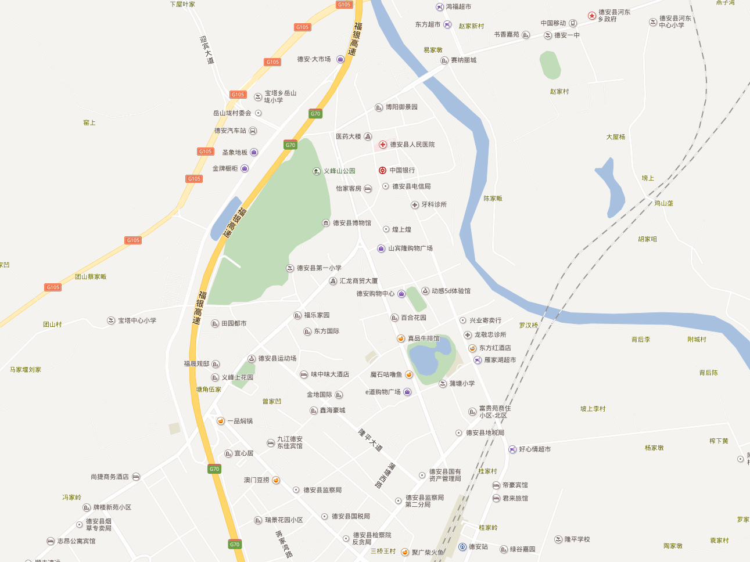
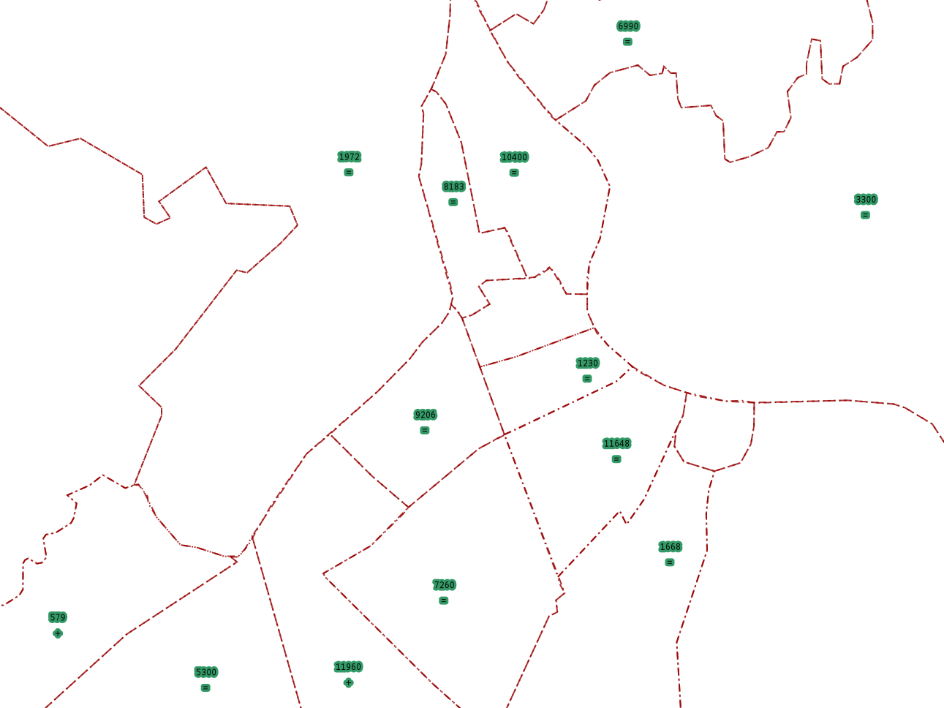
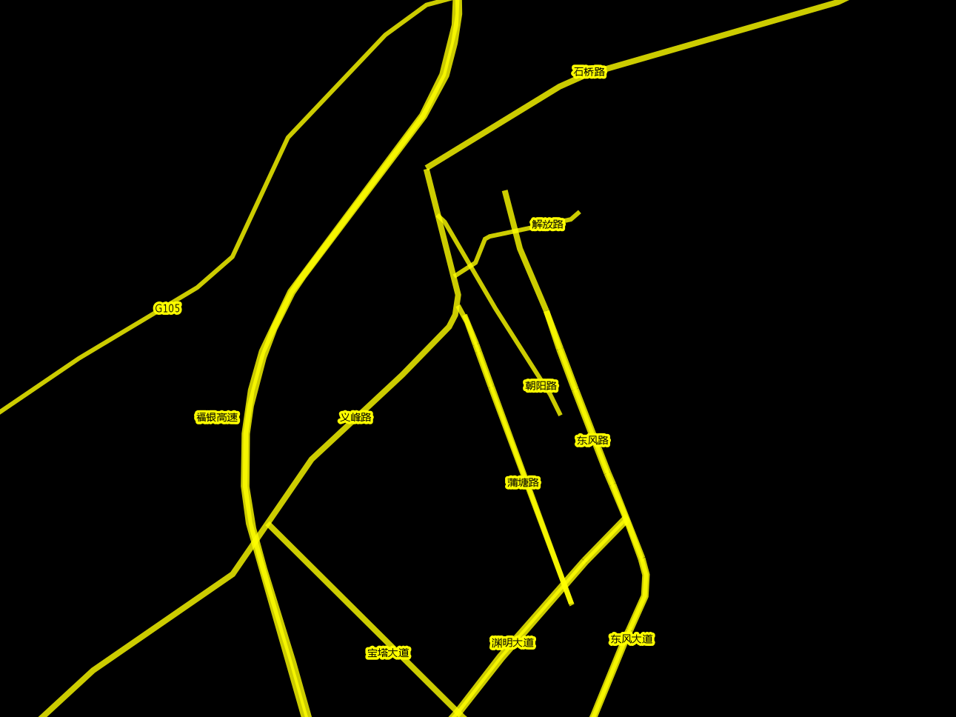
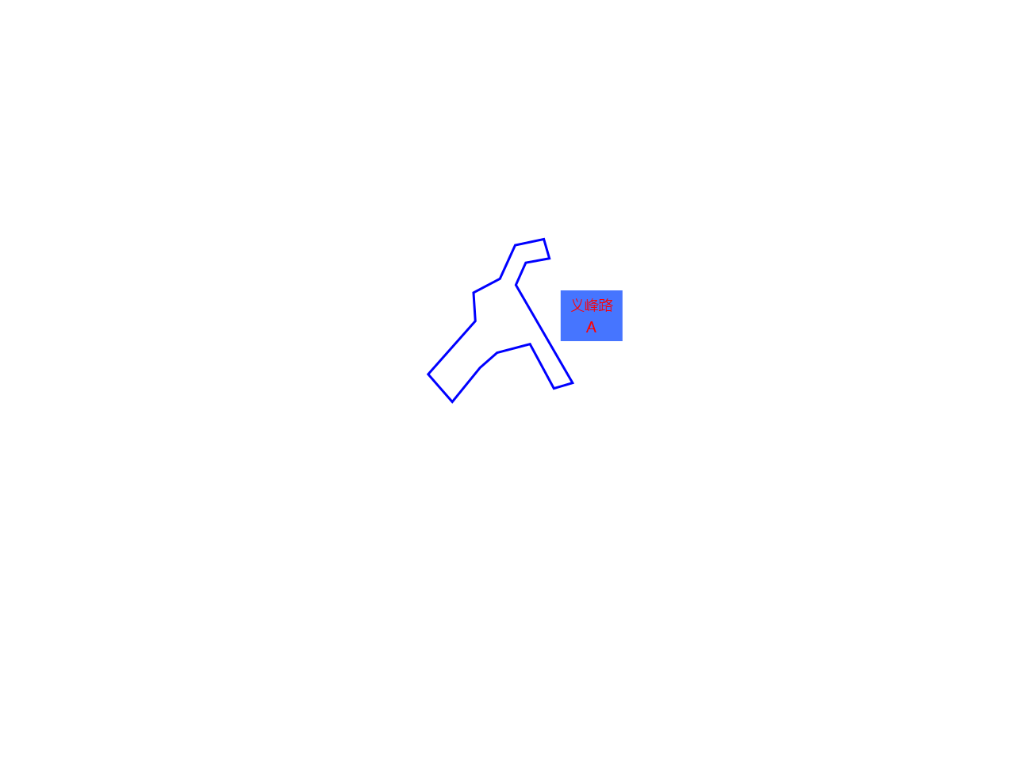











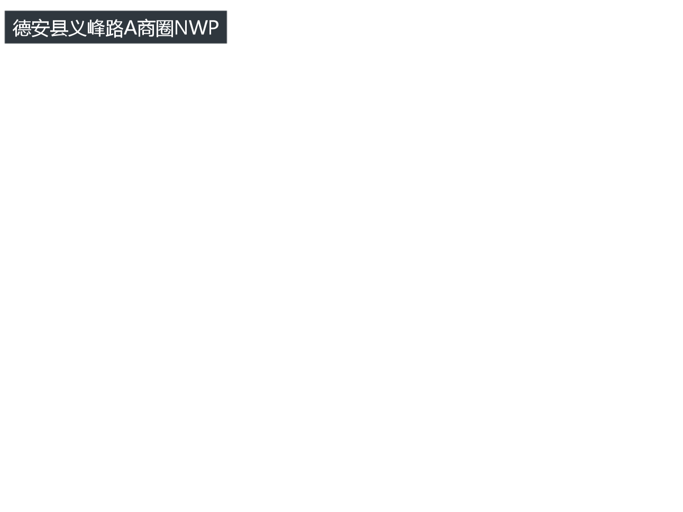

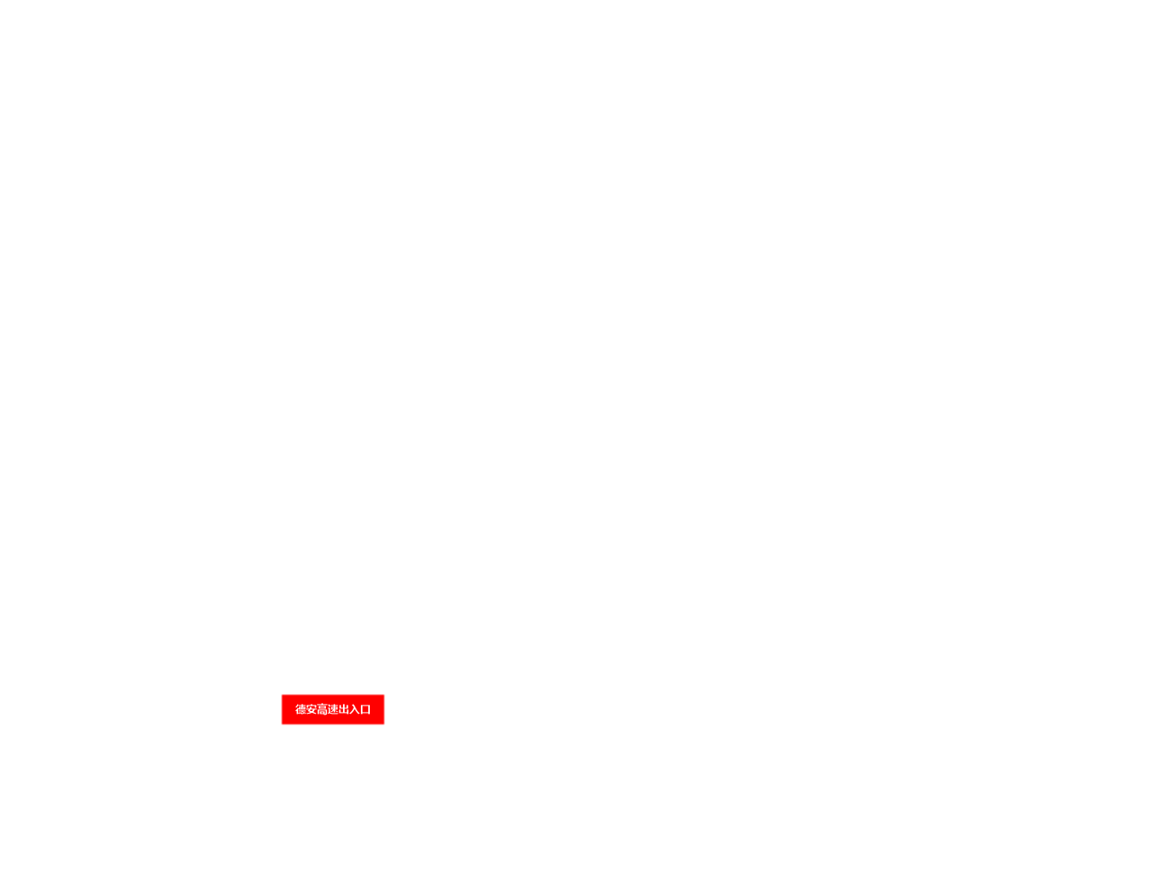

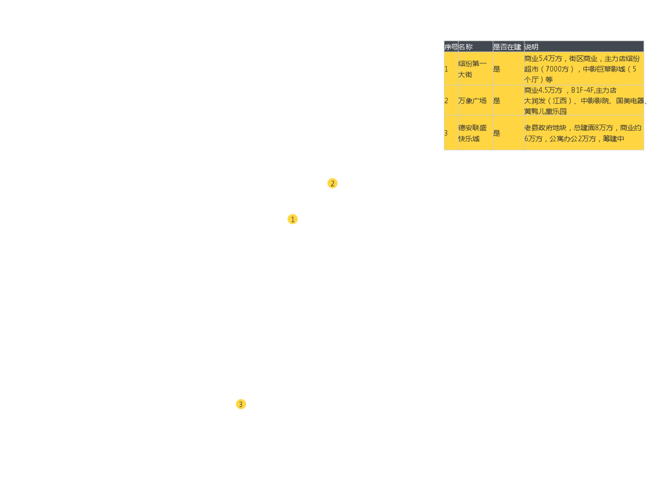
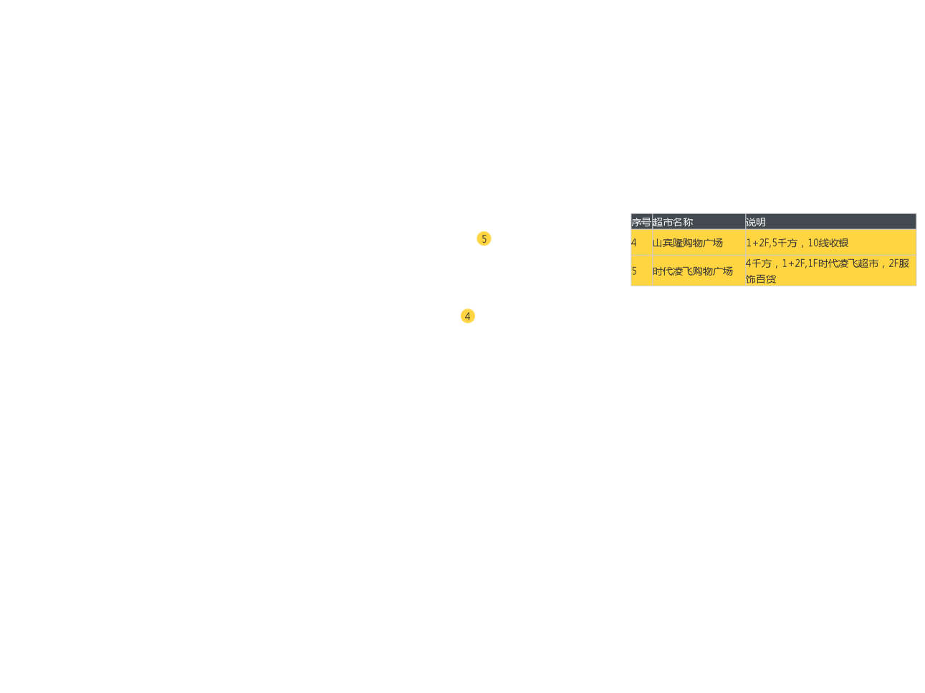
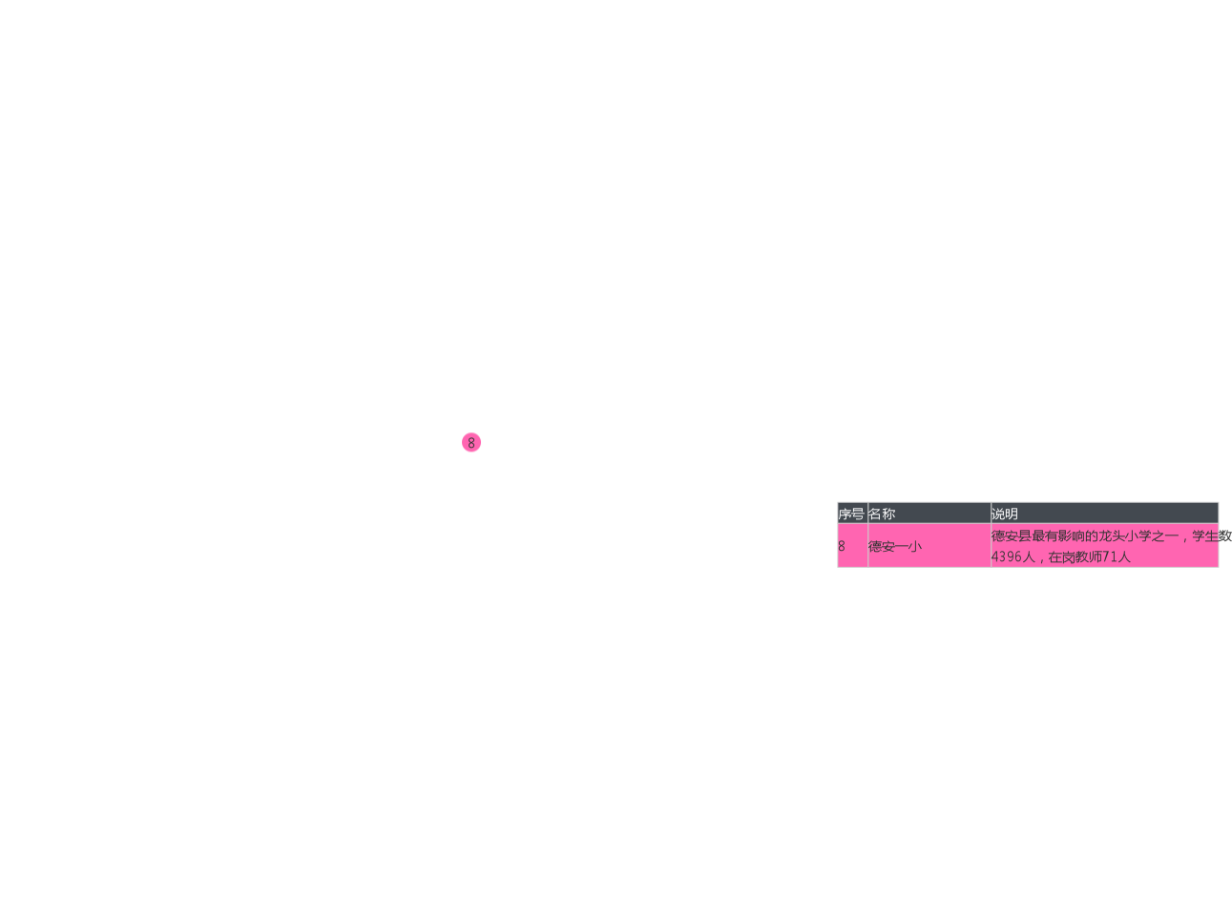
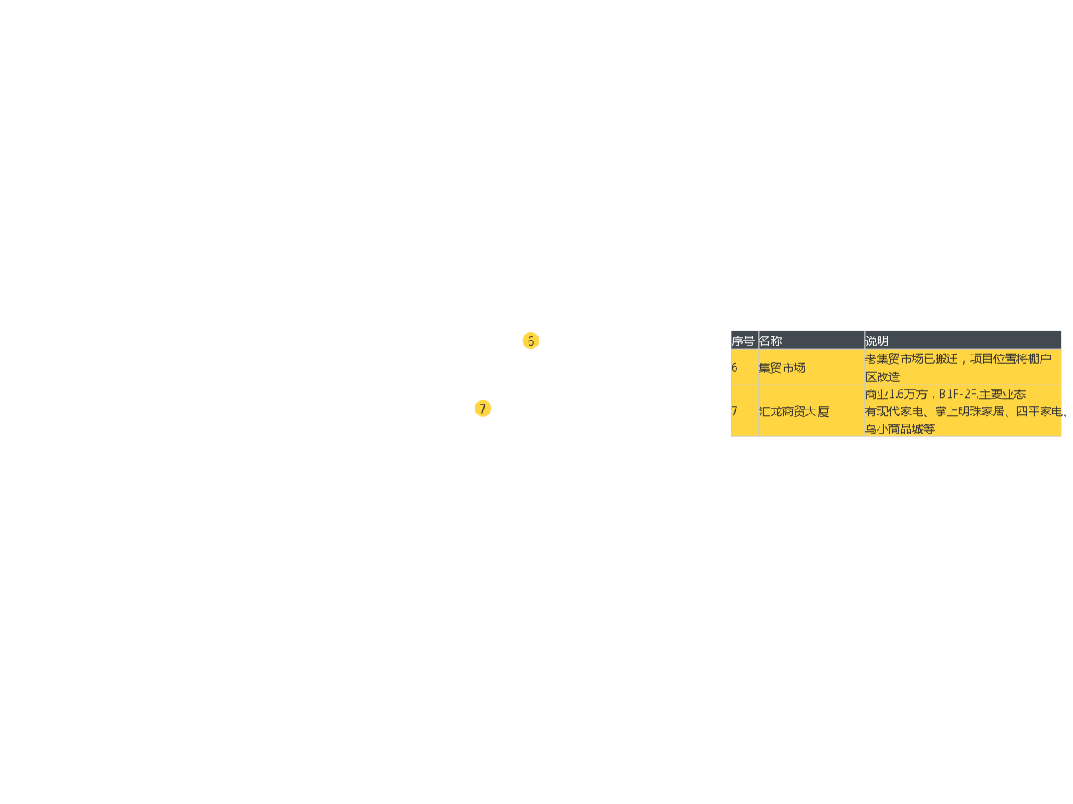
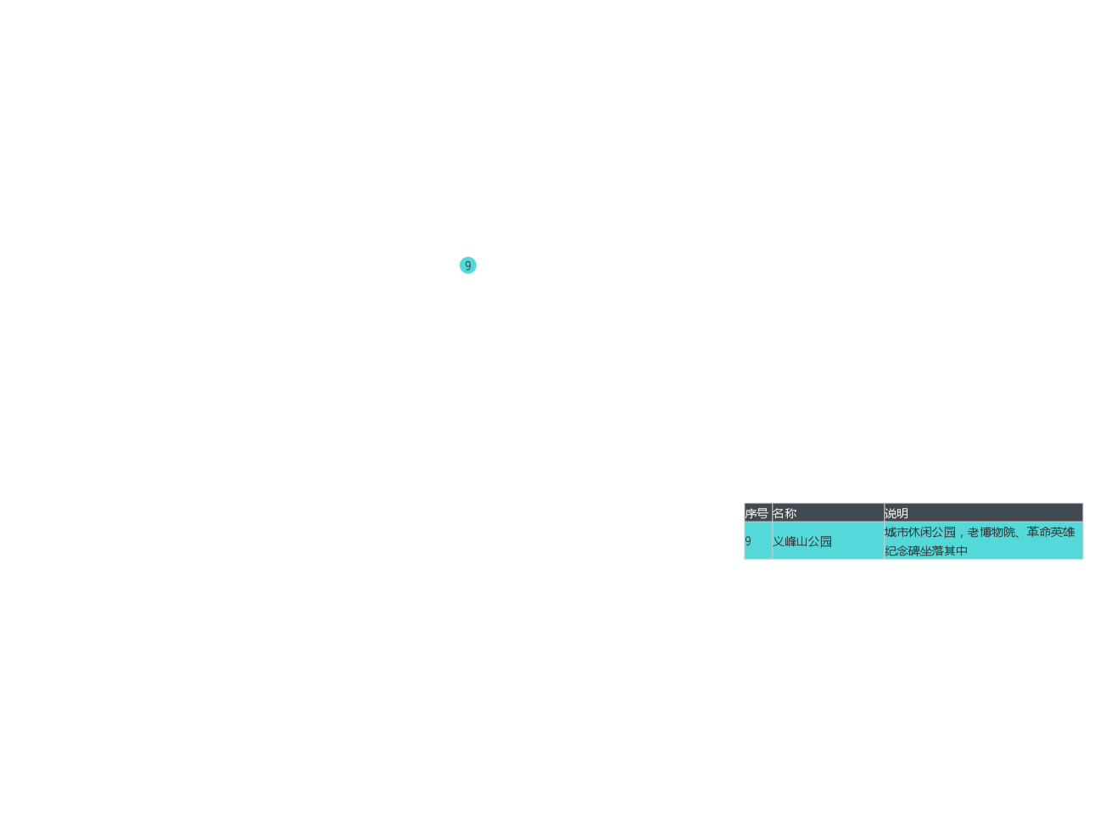
YUM_NWP_SLIDE_FLAG

Slide 4
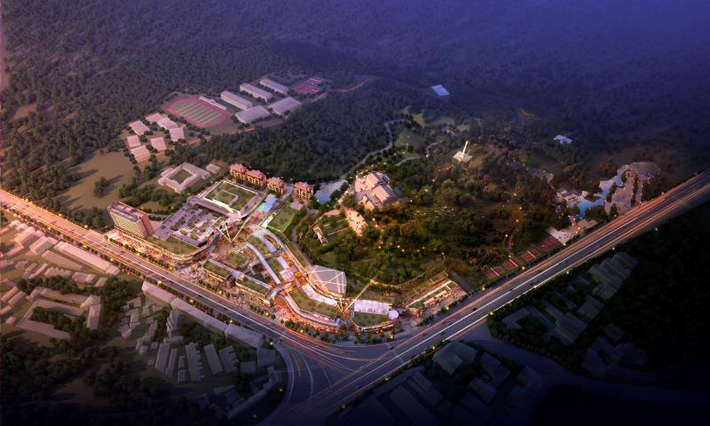
缤纷第一大街鸟瞰图
缤纷大街 |  | 面积 | 业态
商业总面积 |  | 5.4万方
商业 | 1F | 2.4万方 | 超市、儿童、家具、百货
 | 2F | 2万方 | 影院、超市、百货、餐饮
 | 3F | 1万方 | 健身、美容、餐饮停车场
公寓
12#
14#
13#
9#
10#
11#
8#
6#
2#
1#
义峰路
7#
4#
义峰路
5#
3#

Slide 5
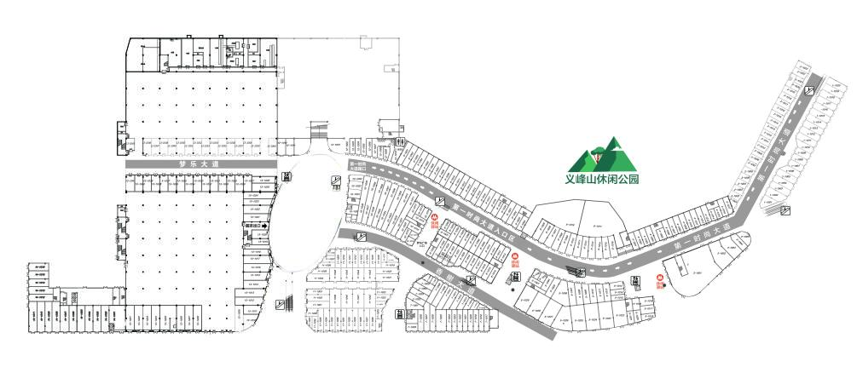
内部动线图1F
前往
屋面停车场
家具广场
3000㎡
儿童乐园1800㎡
零售小百货
服装 化妆品
服装 化妆品
化妆品
内衣 服装鞋具
中心广场
服装
缤纷超市
一层3800㎡
老蔡糖果
蛋糕
KFC
农行
陶瓷
苏宁易购
中国移动
服装
蛋糕
美甲干洗茶饮
服装眼镜
义峰路

Slide 6
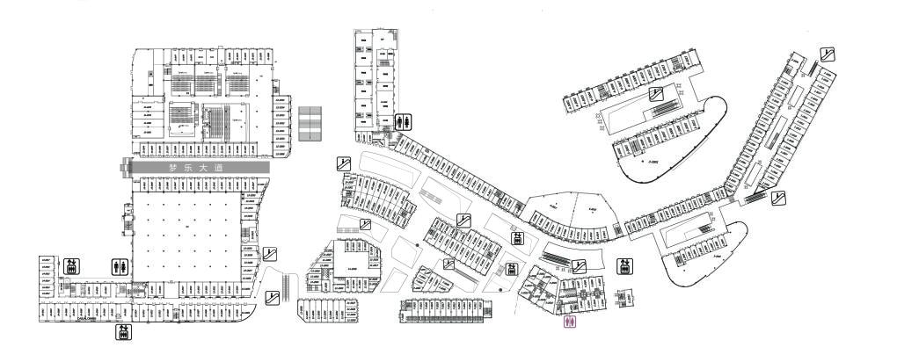
内部动线图2F
足浴
中影影院
5个厅
728个座位
乐山砵砵鸡
红瑞生活馆
傣味火锅
千里香馄饨
肉蟹煲
牛蛙大咖
潮流衣橱
蜀味三国
舞蹈培训
蜀味天骄
缤纷超市
二层3200㎡
二层次出口
餐饮
服装特卖
九宫阁
佐佑
无名小馆
婚庆、美容
麻辣烫
三里古街
义峰路

Slide 7
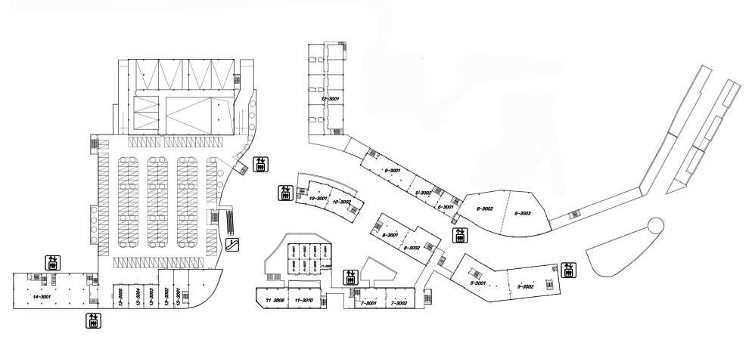
内部动线图3F
车行通道
莱美健身会所
屋面停车场
停车位282个
HOPE摄影
美容会所
她雅造型
教育培训
初客牛排
餐饮
网咖
义峰路

Slide 8
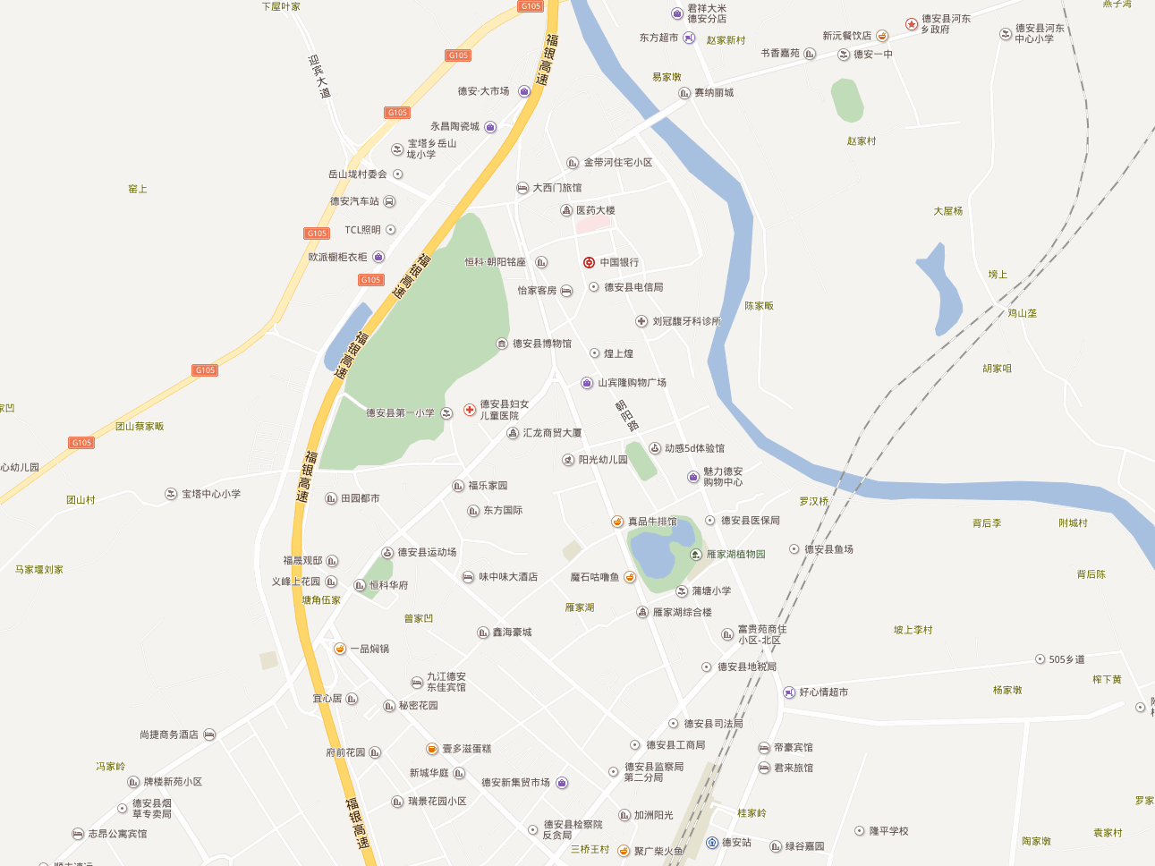
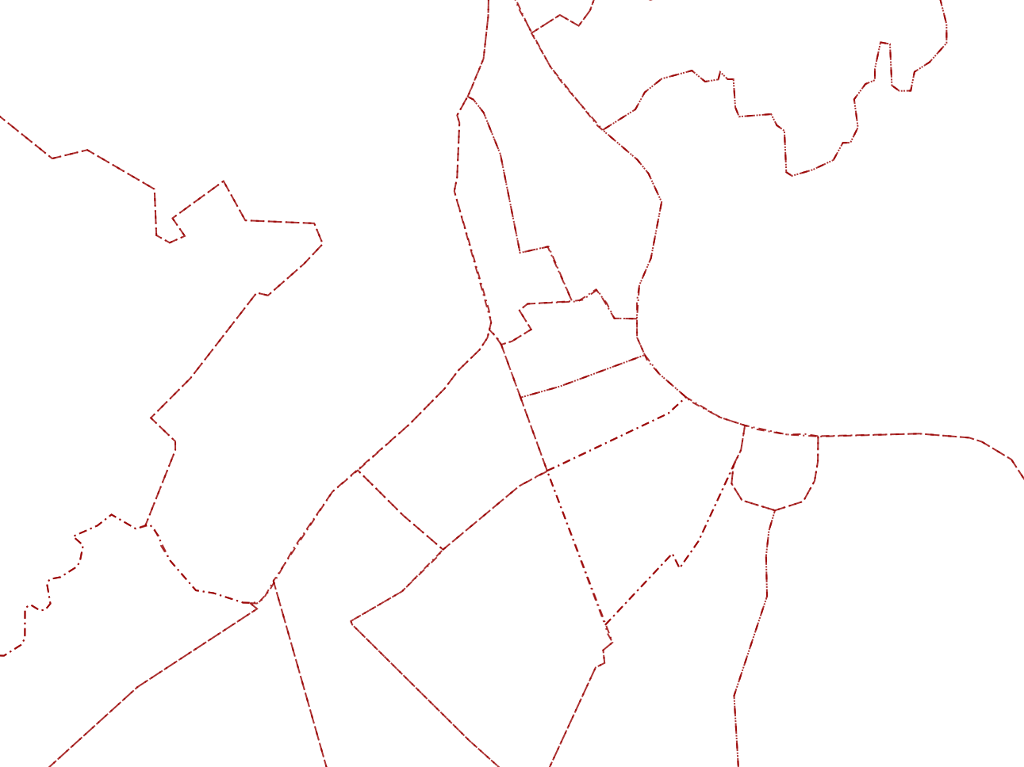













单击此处编辑母版标题样式
2232 =
YUM_NWP_SLIDE_FLAG
6990 =
德安县义峰路A商圈NWP
石桥路
序号 | 名称 | 是否在建 | 说明
1 | 缤纷第一大街 | 是 | 商业5.4万方，街区商业，主力店缤纷超市（7000方），中影巨幕影城（5个厅）等
2 | 万象广场 | 是 | 商业4.5万方 ，B1F-4F,主力店大润发（江西）、中影影院、国美电器、大黄鸭儿童乐园
3 | 德安联盛快乐城 | 是 | 老县政府地块，总建面8万方，商业约6万方，公寓办公2万方，筹建中
1848 =
1972 =
10400 =
8183 =
3300 =
解放路
9
序号 | 超市名称 | 说明
4 | 山宾隆购物广场 | 1+2F,5千方，10线收银
5 | 时代凌飞购物广场 | 4千方，1+2F,1F时代凌飞超市，2F服饰百货
5
义峰路 A
2
G105
K1'
序号 | 名称 | 说明
6 | 集贸市场 | 老集贸市场已搬迁，项目位置将棚户区改造
7 | 汇龙商贸大厦 | 商业1.6万方，B1F-2F,主要业态有现代家电、掌上明珠家居、四平家电、义乌小商品城等
6
1
4
8
1230 =
7
朝阳路
福银高速
义峰路
9206 =
序号 | 名称 | 说明
8 | 德安一小 | 德安县最有影响的龙头小学之一，学生数4396人，在岗教师71人
东风路
11648 =
序号 | 名称 | 说明
9 | 义峰山公园 | 城市休闲公园，老博物院、革命英雄纪念碑坐落其中
蒲塘路
1668 =
单击此处编辑母版文本样式
德安高速出入口
7260 =
579 +
3
宝塔大道
渊明大道
东风大道
5300 =
11960 +
中心城区常住人口78628人
1710 =

